Slide 1
WEB responsive
Vistas principales y funciones de un sitio web responsive

Slide 2

¿Qué es el diseño responsive?
El diseño web responsive o adaptativo es una técnica de diseño web que busca la correcta visualización de una misma página en distintos dispositivos. Desde ordenadores de escritorio a tablets y móviles.
Hoy en día accedemos a sitios web desde todo tipo de dispositivos; ordenador, Tablet, Smartphone… por lo que, cada vez más, nos surge la necesidad de que nuestra web se adapte a los diferentes tamaños de los mismos. Pero, ¿qué es esto exactamente?

Slide 3
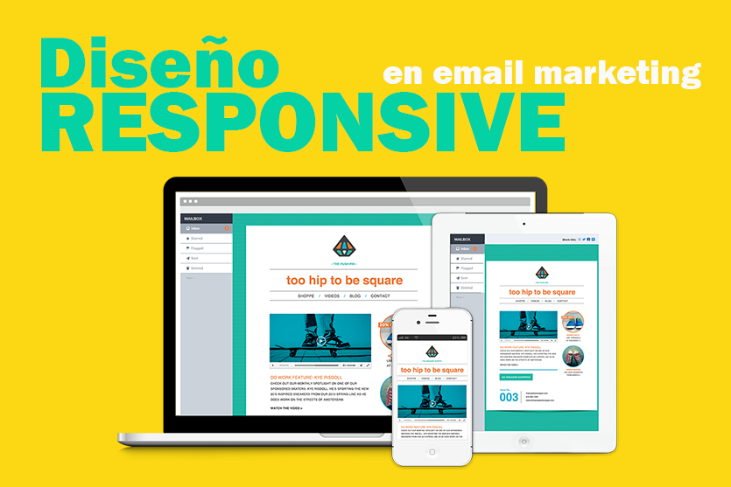
¿En que consiste el diseño responsive?
Se trata de redimensionar y colocar los elementos de la web de forma que se adapten al ancho de cada dispositivo permitiendo una correcta visualización y una mejor experiencia de usuario. Se caracteriza porque los layouts (contenidos) e imágenes son fluidos y se usa código media-queries de CSS3.
El diseño responsive permite reducir el tiempo de desarrollo, evita los contenidos duplicados, y aumenta la vitalidad de los contenidos ya que permite compartirlos de una forma mucho más rápida y natural.

Slide 4
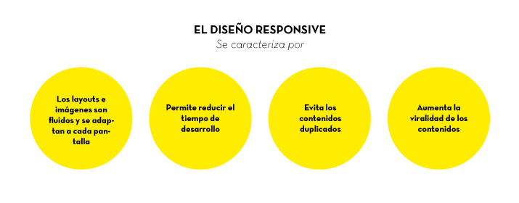
EL Diseño

Slide 5
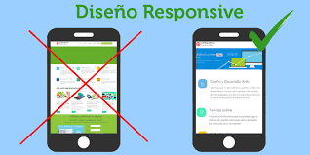
Como se utiliza
El diseño web adaptable se hace posible gracias a la introducción de las media queries en las propiedades de los estilos CSS en su versión número 3. Las media queries son una serie de órdenes que se incluyen en la hoja de estilos que indica al documento HTML cómo debe comportarse en diferentes resoluciones de pantalla.
Para entenderlo mejor, los diseños de las páginas web, al igual que los periódicos y las revistas, están basados en columnas, entonces con la filosofía del diseño adaptativo, si una web a resolución de PC (1028x768 px) tiene 5 columnas, para una tableta (800x600 píxeles) necesitaría sólo 4, y en el caso de un teléfono inteligente cuyo ancho suele ser entre 320 y 480 píxeles las columnas usadas serían 3.
El diseño responsivo debe fluir con una adaptación constante del tamaño de los gráficos y las estructuras compositivas de un sitio web dentro de los diferentes dispositivos y tamaños de pantalla considerando de forma automática la disposición (vertical – horizontal) en la que se visualizan los contenidos.

Slide 6
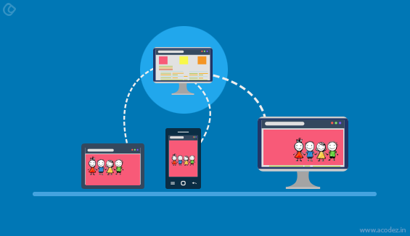
BENEFICIOS DE UNA WEB RESPONSIVE
Mejoras la experiencia del usuario ya que adaptas tu web a las características de su dispositivo.
Ahorro de costes de mantenimiento, cuando incluyes contenidos nuevos realizas una sola actualización para todas las versiones de la web.
Ahorro de costes de desarrollo, el coste de desarrollo de una web responsive adaptada a todos los dispositivos es menor que el coste de desarrollo de una versión de la web para cada dispositivo.

Slide 7


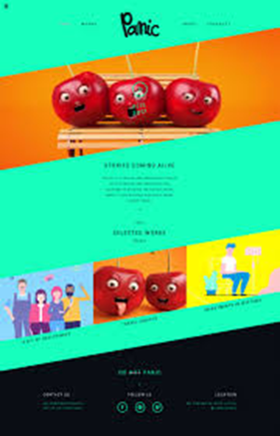
Ejemplos
Algunos ejemplos que se pueden presentar de un buen uso de este diseño web y que se adapten muy bien a diferentes dispositivos móviles, Tablet y computadoras.
Starbucks.
Spotify
Panic

Slide 8

VENTAJAS
Con una sola versión en HTML y CSS se pueden cubrir todas las resoluciones de pantalla, con lo que el sitio web estará optimizado para distintos dispositivos y resoluciones de pantalla. Esto mejora la experiencia de usuario a diferencia de lo que ocurre, por ejemplo, con sitios web de ancho fijo cuando se acceden desde dispositivos móviles. De esta forma se reducen los costos de creación y mantenimiento cuando el diseño de las pantallas es similar entre dispositivos de distintos tamaños. También evita tener que desarrollar aplicaciones ad-hoc para cada sistema operativo móvil: iOS, Android, Windows Phone, BlackBerry OS, etcétera,5​ aunque hoy en día[¿cuándo?] las webs para móviles todavía no pueden realizar las mismas funciones que las aplicaciones nativas

